Slide 1
第八章 无穷级数
§8.1 常数项级数的概念与性质
§8.2 常数项级数的判别法
§8.3 幂级数
§8.4 函数展开成幂级数
§8.5 幂级数的应用
§8.6 傅里叶级数
§8.7 正弦级数与余弦级数
§8.8 任意周期函数的傅里叶级数

Slide 2
§8.1 常数项级数的概念与性质
一、常数项级数的概念
二、常数项级数的性质
三、级数收敛的必要条件

Slide 3
§8.1 常数项级数的概念与性质
一、常数项级数的概念
可知：一个数可以由无穷个数相加而得到；
反之，无穷个数相加却不一定能等于一个确定的数.
例如：

Slide 4
常数项级数最基本的问题:
在什么条件下无限个数相加一定是一个确定的数？
在什么条件下无限个数相加不能得一确定的数？

Slide 5
常数项无穷级数的定义: 给定数列
则由这个数列构成的表达式
称为常数项无穷级数，简称常数项级数，
记为

Slide 7





Slide 8


定义2:
余项
显然

Slide 9

例1 讨论等比级数(几何级数)
的收敛性.
解
收敛

Slide 10

发散
发散
发散
综上

Slide 11
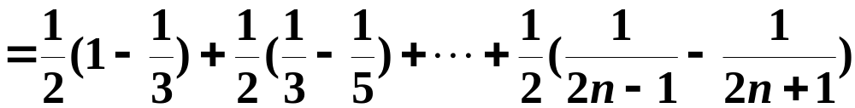
例2 判别无穷级数
的收敛性.
解

Slide 13



Slide 14




Slide 15


二、常数项级数的性质
注: 级数的每一项同乘一个不为零的常数k ,
敛散性不变.
注：收敛级数可以逐项相加与逐项相减.

Slide 16


Slide 17

性质4 收敛级数加括号后所成的级数仍然
收敛于原来的和.
证明

Slide 18
注：
收敛级数去括号后所成的级数不一定收敛.
收敛
发散
推论 如果加括号后所成的级数发散,则原来
级数也发散.

Slide 19
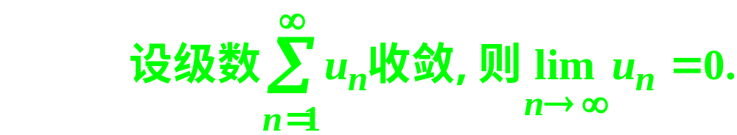
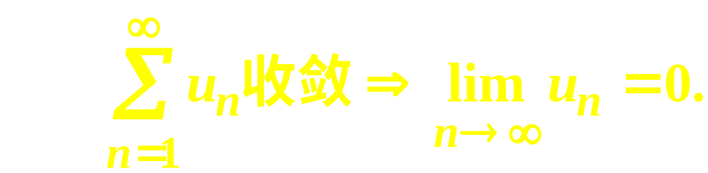
三、收敛的必要条件
证明

Slide 20



Slide 21





